Slide 1
INFO
В ЭТОТ ДЕНЬ…

Slide 2
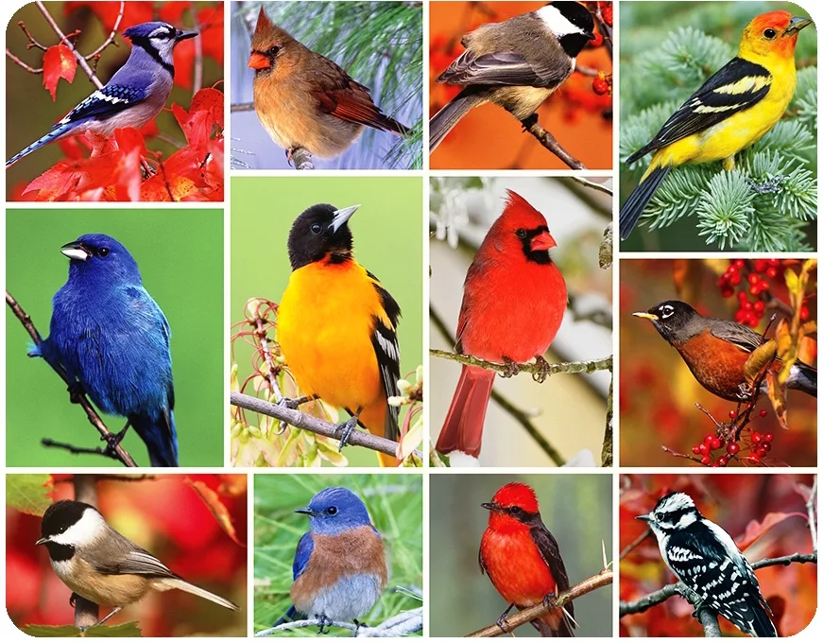
Международный день птиц
1
апреля
Ежегодно 1 апреля вся планета отмечает Международный день птиц. Его цель — сохранение видового разнообразия и численности птиц.
Возник он в США в 1894 году, а в настоящее время проходит в рамках биологической программы ЮНЕСКО «Человек и биосфера» во многих странах мира.
398035 Липецкая область, г. Липецк, ул. Циолковского, д. 18
Телефон:+7(4742)32-94-78
Е-mail: admiuu@mail.ru
Сайт: http://www.iro48.ru

Slide 3
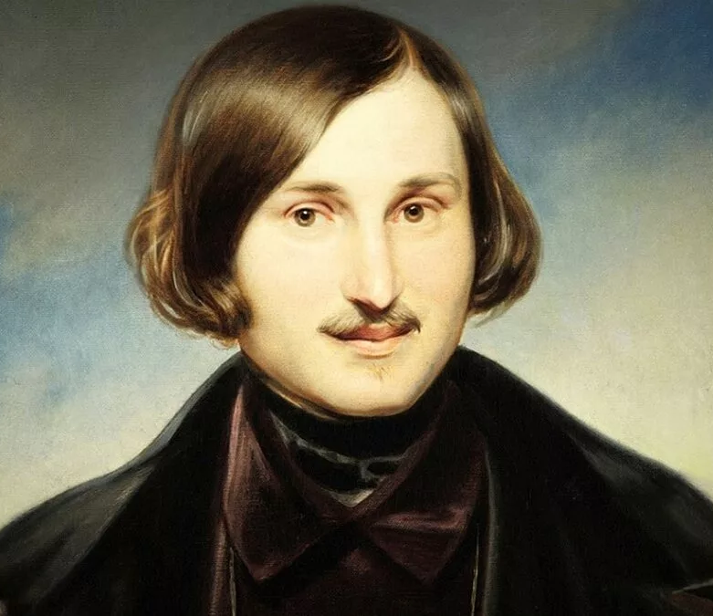
Николай Васильевич Гоголя (1809 –1852)
1
апреля
Русский писатель, классик мировой литературы Николай Васильевич Гоголь родился 1 апреля 1809 года в местечке Великие Сорочинцы Полтавской губернии.
Жизнь Николая Васильевича так обширна и многогранна, что ученые-историки до сих пор исследуют биографию и материалы великого писателя, а документалисты снимают фильмы, которые рассказывают о тайнах загадочного гения литературы.
398035 Липецкая область, г. Липецк, ул. Циолковского, д. 18
Телефон:+7(4742)32-94-78
Е-mail: admiuu@mail.ru
Сайт: http://www.iro48.ru

Slide 4
Международный день детской книги
2
апреля
Международный день детской книги в 2019 году отмечается 2 апреля. Этот праздник приурочен ко дню рождения великого писателя и сказочника Г.Х. Андерсена.
Известно, что еще в 17 веке иеромонах Савватий писал стихи специально для детей, а в 18-19 веках детские произведения создавали А.Пушкин, С.Аксаков, А.Шишков, А.Погорельский и другие. Тогда же начали появляться и первые детские журналы.
398035 Липецкая область, г. Липецк, ул. Циолковского, д. 18
Телефон:+7(4742)32-94-78
Е-mail: admiuu@mail.ru
Сайт: http://www.iro48.ru

Slide 5
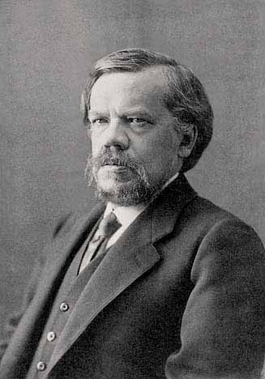
Чаплыгин Сергей Алексеевич (1869 –1942)
5
апреля
Русский и советский механик, один из основоположников гидро- и аэродинамики С.А. Чаплыгин родился 5 апреля 1869 года в г. Раненбурге Рязанской губернии (ныне город Чаплыгин).
В 1918 году вместе с Н.Е. Жуковским основал Центральный аэрогидродинами-ческий институт (ЦАГИ). К середине 1920-х годов ЦАГИ стал лучшим в мире научным учреждением, обеспечивающим прогресс
в авиастроении.
398035 Липецкая область, г. Липецк, ул. Циолковского, д. 18
Телефон:+7(4742)32-94-78
Е-mail: admiuu@mail.ru
Сайт: http://www.iro48.ru

Slide 6
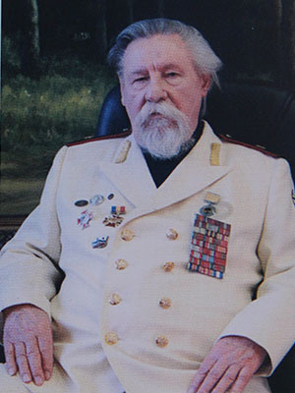
Панюшкин Сергей Парфирьевич (1919 – 2010)
5
апреля
Писатель, публицист, краевед С.П. Панюшкин родился 5 апреля 1919 года в поселке Разин Бугор Астраханской губернии.
В мае 1954 года Сергей Парфирьевич приехал в Липецк, где вёл активную просветительскую работу. Внёс большой вклад в изучение истории Липецкого края. Стал одним из инициаторов издания серии книг и альманахов «Родники липецкие».
398035 Липецкая область, г. Липецк, ул. Циолковского, д. 18
Телефон:+7(4742)32-94-78
Е-mail: admiuu@mail.ru
Сайт: http://www.iro48.ru

Slide 7
Международный день спорта
6
апреля
23 августа 2013 года Генеральная Ассамблея ООН единогласно приняла решение отмечать 6 апреля как Международный день спорта. Официальное название Дня — Международный день спорта на благо развития и мира.
398035 Липецкая область, г. Липецк, ул. Циолковского, д. 18
Телефон:+7(4742)32-94-78
Е-mail: admiuu@mail.ru
Сайт: http://www.iro48.ru

Slide 8
День рождения Рунета
7
апреля
7 апреля 1994 года для России был зарегистрирован специальный домен .ru, которым пользуются русскоязычные сайты.
Именно этот день считается Днем Рождения Рунета – российского сегмента интернета. Рунет– это все русскоязычные сайты не зависимо от доменной зоны (.ru, .com, .kz и др) и физического расположения серверов.
398035 Липецкая область, г. Липецк, ул. Циолковского, д. 18
Телефон:+7(4742)32-94-78
Е-mail: admiuu@mail.ru
Сайт: http://www.iro48.ru

Slide 9
Всемирный день здоровья
7
апреля
Всемирный день здоровья отмечается ежегодно 7 апреля в день создания в 1948 году Всемирной организации здравоохранения.
Ежегодное проведение Дня здоровья вошло в традицию с 1950 года. Мероприятия Дня проводятся для того, чтобы люди могли понять, как много значит здоровье в их жизни.
398035 Липецкая область, г. Липецк, ул. Циолковского, д. 18
Телефон:+7(4742)32-94-78
Е-mail: admiuu@mail.ru
Сайт: http://www.iro48.ru

Slide 10
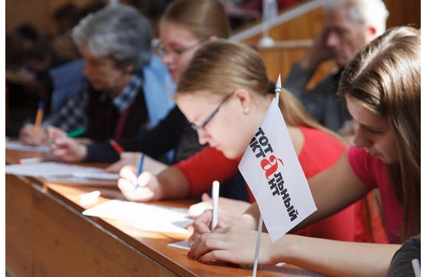
Тотальный диктант
8
апреля
Тотальный диктант – ежегодная образовательная акция, призванная привлечь внимание к развитию культуры грамотного письма.
Тотальный диктант расширяет свои границы. В нынешнем 2023 году в нем примут участие более сорока стран мира, 95 городов по всей планете и 600 населённых пунктов из 77-ми регионов России. Заявку на участие подали даже исследовательские станции Антарктиды.
398035 Липецкая область, г. Липецк, ул. Циолковского, д. 18
Телефон:+7(4742)32-94-78
Е-mail: admiuu@mail.ru
Сайт: http://www.iro48.ru

Slide 11
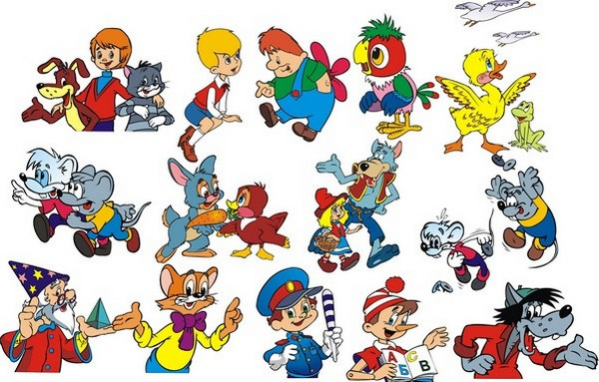
День российской анимации
8
апреля
8 апреля отмечается День российской анимации.
Именно 8 апреля 1912 года состоялась премьера первого отечественного мультипликационного фильма – «Прекрасная Люканида». Это была работа биолога Владислава Старевича про несчастную любовь из жизни насекомых.
398035 Липецкая область, г. Липецк, ул. Циолковского, д. 18
Телефон:+7(4742)32-94-78
Е-mail: admiuu@mail.ru
Сайт: http://www.iro48.ru

Slide 12
Всемирный день авиации и космонавтики
12
апреля
Весь мир отмечает День авиации и космонавтики - памятную дату, посвященную первому полету человека в космос.
12 апреля 1961 года гражданин Советского Союза старший лейтенант Ю.А. Гагарин на космическом корабле «Восток» впервые в мире совершил орбитальный облет Земли, открыв эпоху пилотируемых космических полетов.
398035 Липецкая область, г. Липецк, ул. Циолковского, д. 18
Телефон:+7(4742)32-94-78
Е-mail: admiuu@mail.ru
Сайт: http://www.iro48.ru

Slide 13
Международный день культуры
15
апреля
Ежегодно 15 апреля отмечается Международный день культуры во многих странах мира. Он был учрежден в честь принятия 15 апреля 1935 года международного договора «Об охране художественных и научных учреждений и исторических памятников».
398035 Липецкая область, г. Липецк, ул. Циолковского, д. 18
Телефон:+7(4742)32-94-78
Е-mail: admiuu@mail.ru
Сайт: http://www.iro48.ru

Slide 14
Международный день цирка
16
апреля
Ежегодно в третью субботу апреля всё мировое цирковое сообщество и любители этого удивительного искусства отмечают– Международный день цирка.
Он учрежден с целью показать цирк во всем его великолепии и призывает отдать должное вкладу циркового искусства в культуру.
398035 Липецкая область, г. Липецк, ул. Циолковского, д. 18
Телефон:+7(4742)32-94-78
Е-mail: admiuu@mail.ru
Сайт: http://www.iro48.ru

Slide 15
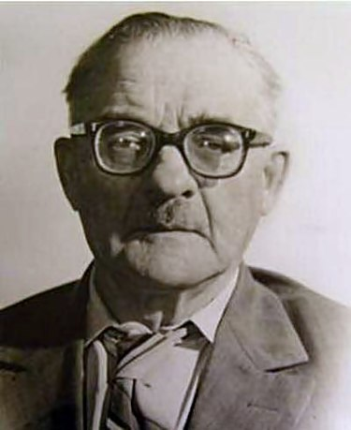
Левитов Николай Дмитриевич (1890-1972)
17
апреля
Психолог Н. Д. Левитов родился 17 апреля 1890 года в г. Раненбурге.
Николай Дмитриевич одним из первых в отечественной психологии начал изучение психических состояний человека, он разработал психологические тесты для диагностики общей одаренности и технического интеллекта в целях профориентации молодежи.
398035 Липецкая область, г. Липецк, ул. Циолковского, д. 18
Телефон:+7(4742)32-94-78
Е-mail: admiuu@mail.ru
Сайт: http://www.iro48.ru

Slide 16
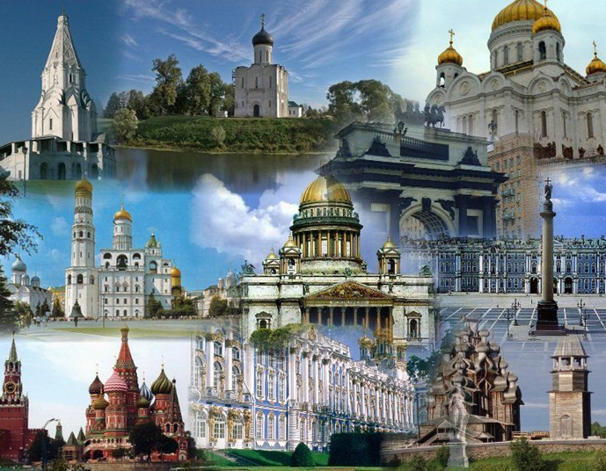
Международный день памятников и исторических мест
18
апреля
Девизом Международного дня памятников и исторических мест, который отмечается в мире ежегодно 18 апреля, стали слова: «Сохраним нашу историческую родину».
398035 Липецкая область, г. Липецк, ул. Циолковского, д. 18
Телефон:+7(4742)32-94-78
Е-mail: admiuu@mail.ru
Сайт: http://www.iro48.ru

Slide 17
Международный день Земли
22
апреля
22 апреля отмечается глобальный праздник - Международный день Земли.
В России его отмечают с 1992 года. Традиционно Международный день Земли считается днем общественных организаций, которые проводят в этот день различные экологические мероприятия и акции.
398035 Липецкая область, г. Липецк, ул. Циолковского, д. 18
Телефон:+7(4742)32-94-78
Е-mail: admiuu@mail.ru
Сайт: http://www.iro48.ru

Slide 18
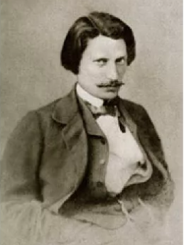
Жемчужников Владимир Михайлович (1830-1884)
23
апреля
Писатель В. М. Жемчужников родился
23 апреля 1830 года в д. Павловка Елецкого уезда Орловской губернии.
Владимир Михайлович был организатором и редактором публикаций Козьмы Пруткова. Много сил он отдал для издания «Полного собрания сочинений Козьмы Пруткова» (1884), для которого собрал все написанные и ранее опубликованные произведения.
398035 Липецкая область, г. Липецк, ул. Циолковского, д. 18
Телефон:+7(4742)32-94-78
Е-mail: admiuu@mail.ru
Сайт: http://www.iro48.ru

Slide 19
Всемирный день книг и авторского права
23
апреля
Проходившая в 1995 году в Париже Генеральная конференция ЮНЕСКО решила отдать в этот день дань уважения книгам и авторам, призывая всех, и особенно молодежь, находить удовольствие в чтении и уважать незаменимый вклад тех, кто содействовал социальному и культурному прогрессу человечества.
398035 Липецкая область, г. Липецк, ул. Циолковского, д. 18
Телефон:+7(4742)32-94-78
Е-mail: admiuu@mail.ru
Сайт: http://www.iro48.ru

Slide 20
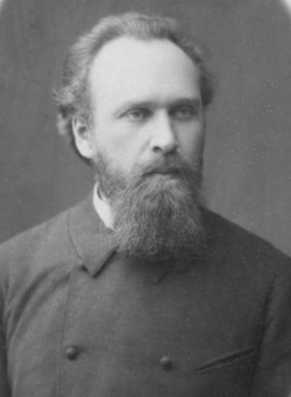
Клюев Митрофан Алексеевич (1848-1924)
21
апреля
М. А. Клюев родился в г. Липецке в купеческой семье. Купец 2-й гильдии видел свое призвание в общественной деятельности и служении на благо о города.
Он стал одним из инициаторов строительства Никольского храма. С 1892 года М. А. Клюев – директор Липецкого тюремного отделения, с 1898 – гласный Липецкой городской Думы. В 1903-1917 гг. занимал должность городского головы.
398035 Липецкая область, г. Липецк, ул. Циолковского, д. 18
Телефон:+7(4742)32-94-78
Е-mail: admiuu@mail.ru
Сайт: http://www.iro48.ru

Slide 21
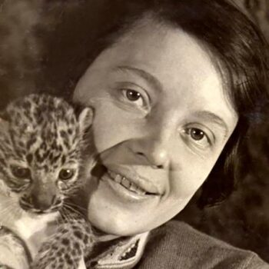
115 лет со дня рождения
Веры Васильевны Чаплиной (1908 – 1994)
24
апреля
Вера Чаплина – советская писательница-натуралист, долгие годы посвятившая работе в Московском зоопарке. Автор сценариев для нескольких художественных и мультипликационных фильмов.
Творчество известной детской писательницы Веры Чаплиной посвящено животному миру, с которым связаны не только ее книги, но и весь жизненный путь.
398035 Липецкая область, г. Липецк, ул. Циолковского, д. 18
Телефон:+7(4742)32-94-78
Е-mail: admiuu@mail.ru
Сайт: http://www.iro48.ru

Slide 22
Памятная дата России
26
апреля
День участников ликвидации последствий радиационных аварий и катастроф и памяти жертв этих аварий и катастроф.
Ежегодно отмечается в память о крупнейшей в мире техногенной катастрофе 26 апреля 1986 года на Чернобыльской АЭС.
398035 Липецкая область, г. Липецк, ул. Циолковского, д. 18
Телефон:+7(4742)32-94-78
Е-mail: admiuu@mail.ru
Сайт: http://www.iro48.ru

